Slide 1
Webdesign-Projet 1
Concevoir une application mobile de réseau social
Alper AKBULUT
Formation Développeur Web Full Stack
Passerelle Numérique - Ecole centrale de marseille

Slide 2
Description du problème
La remarque du problème: Les coureurs de Course d’orientation et de Trail ont des difficultés à trouver du covoiturage jusqu’au départ des courses.

Slide 3
Affiner le problème
Le meilleur covoiturage est à 20 km du départ de la course
L’organisation d’aller-retour est compliquée
Covoitureurs n’ont pas le même planning
Courses annulées par manque de participants
Les coureurs venant séparément du même endroit n’ont pas de moyen de communication dédié au covoiturage
(Si j’avais su que tu venais, on aurait pu venir ensemble!)

Slide 4
Objectifs de l’application
Trouver des personnes partageant la même passion
Inciter les personnes qui courent seules à s'inscrire à des épreuves
Faciliter la gestion du parking par les organisateurs
Aspect écologique, réduire les émissions de gaz à effets de serre
Rendre le parcours fluide de bout en bout.

Slide 5
Solution pertinente avec une application de réseau social
Grâce à une plateforme, les orienteur.se.s et les traileurs qui ont des difficultés à trouver du covoiturage pour rejoindre le lieu de la course peuvent par exemple covoiturer avec des gens qui ont le même planning.

Slide 6
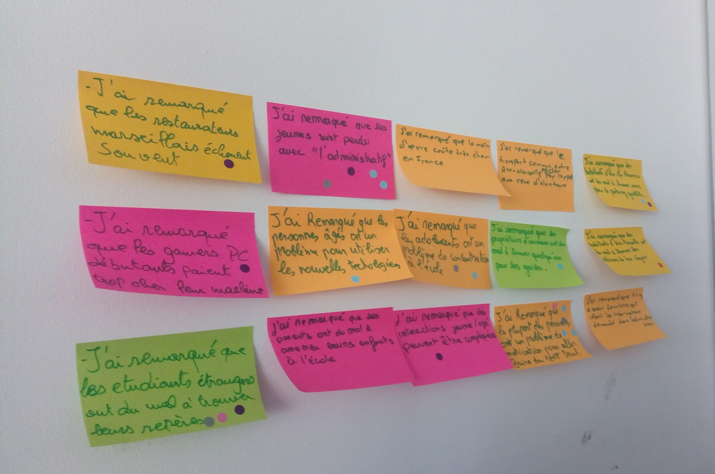
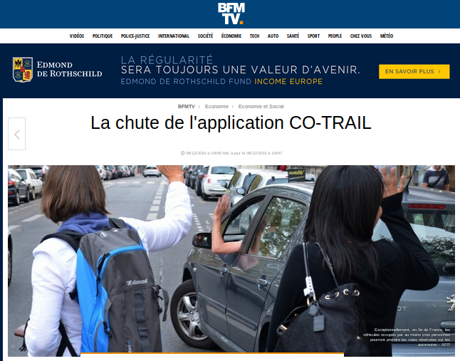
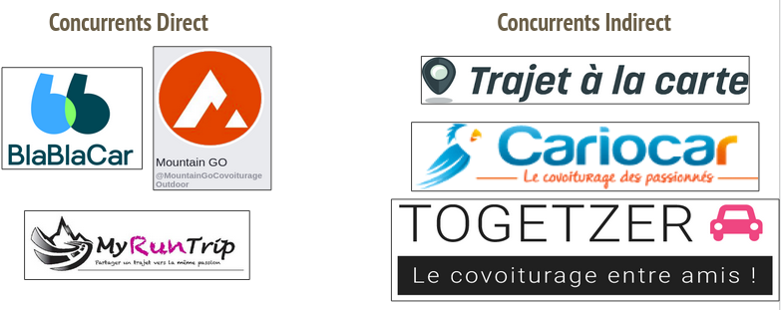
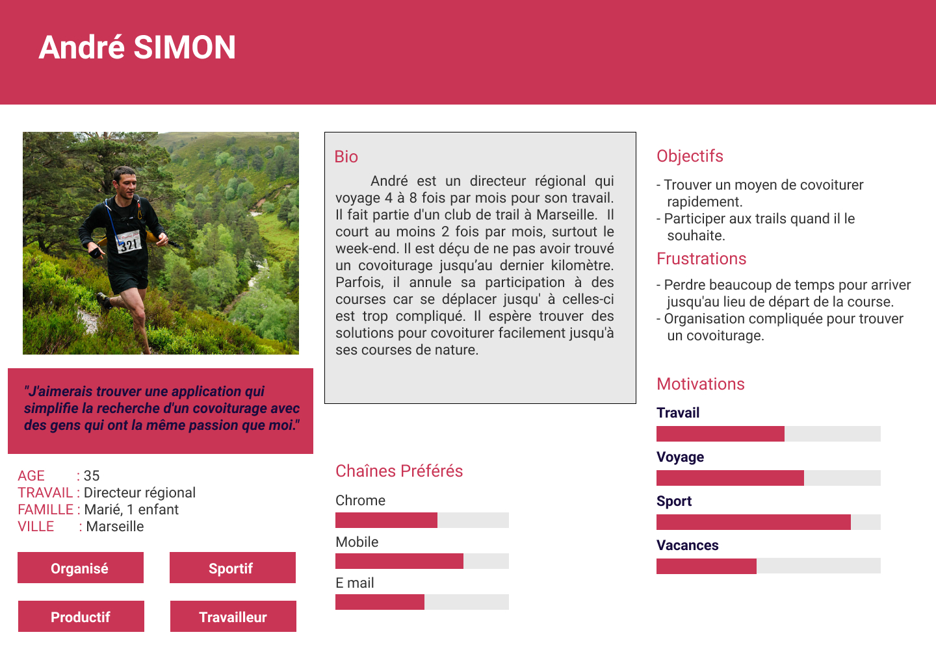
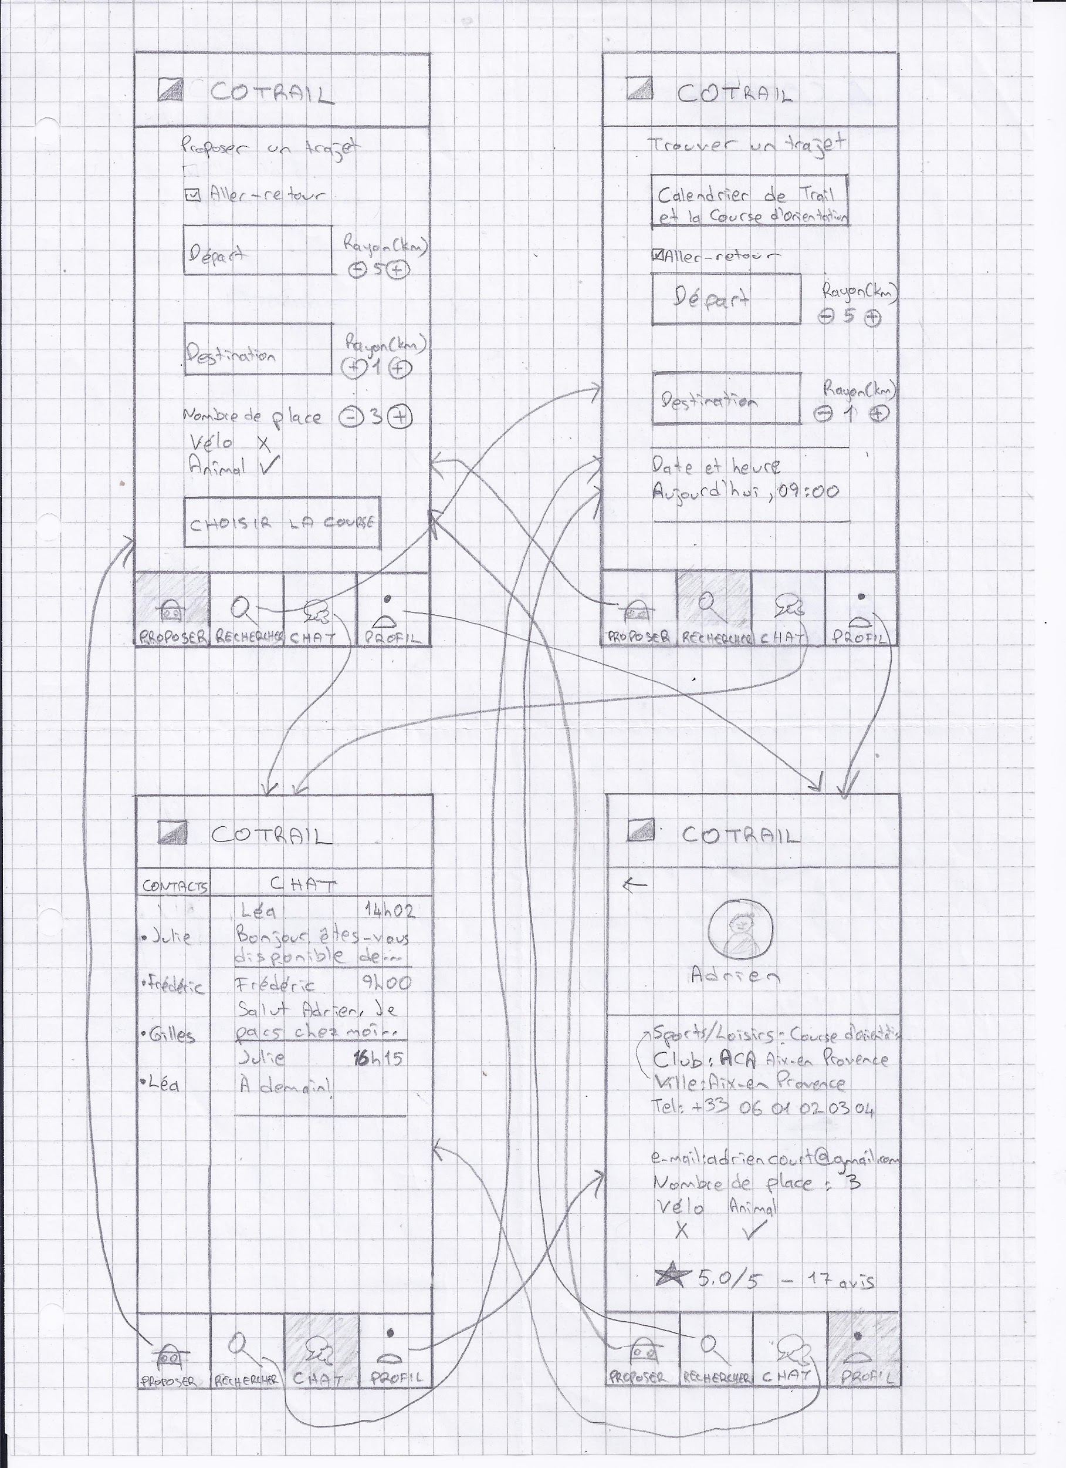
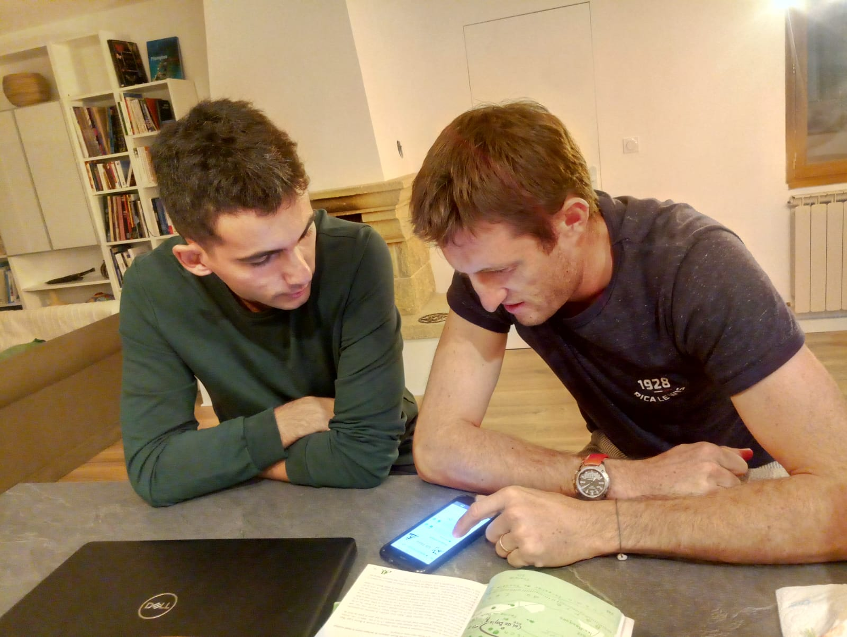
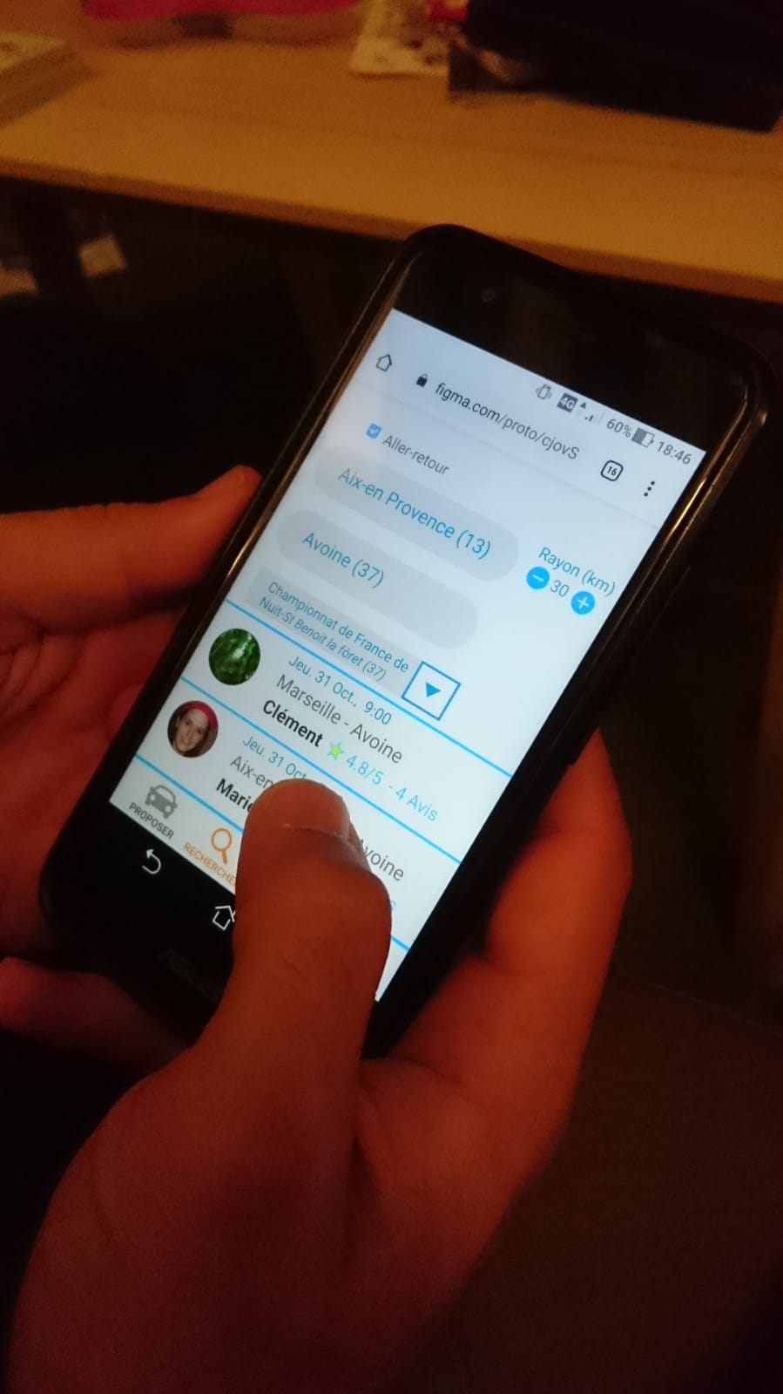
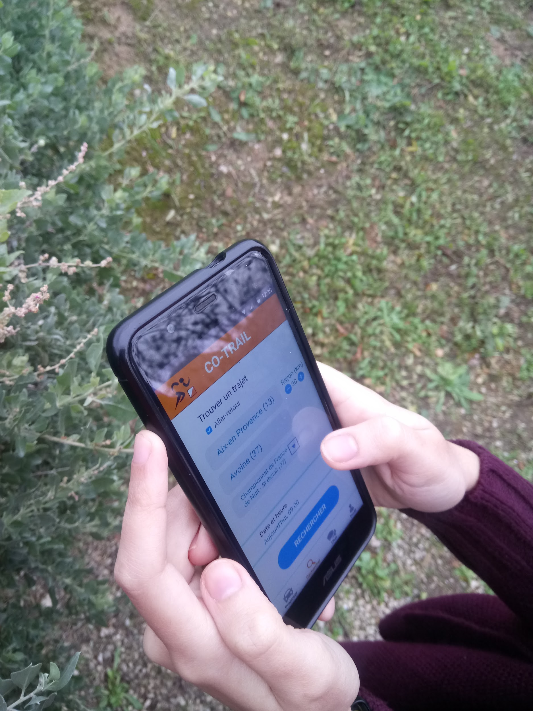
Design Thinking
Phase d’idéation
Analyse Pré-mortem
Analyse Concurrentielle
Persona
Wireframes
Test Utilisateurs

Slide 7
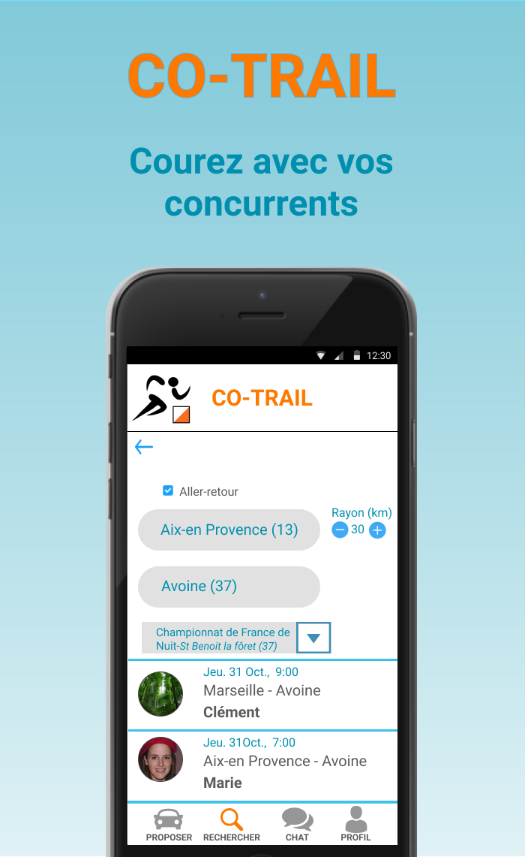
Poster

Slide 8
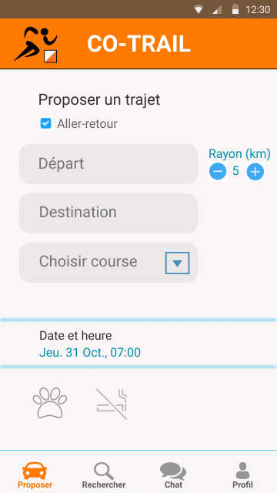
Maquettes

Slide 9
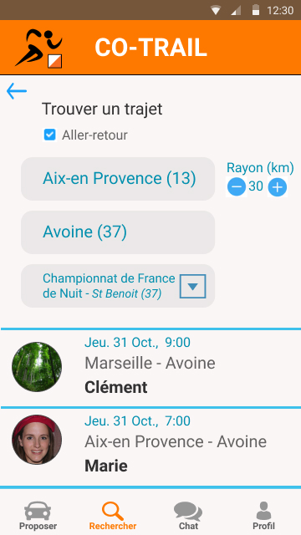
Maquettes

Slide 10
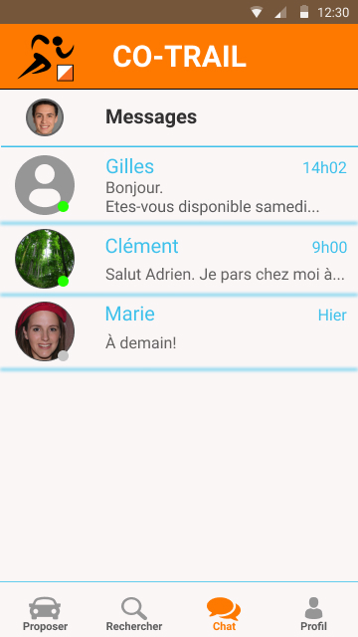
Maquettes

Slide 11
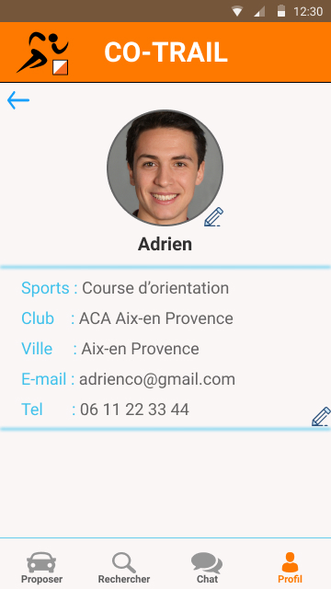
Maquettes

Slide 12
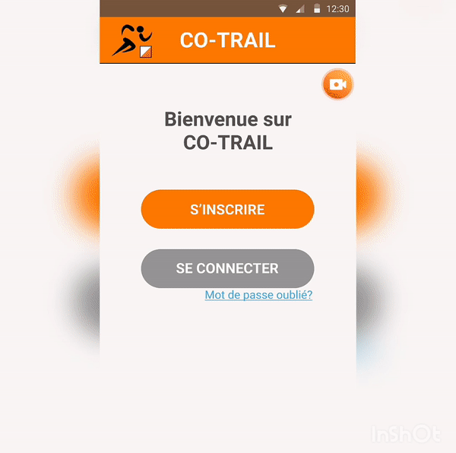

Slide 13
MERCI POUR VOTRE ATTENTION

